Slide 1

SOFTWARE PRESENTATION
CREATORS:
Csizmazia Ádám
Dernóczi Balázs
Sipos Roland
2/14F

Slide 2
INTRODUCTION
The aim of our web application is to connect people with the programmes and to provide an opportunity to apply. The app therefore acts as a mediator between events and the public.
In the app, interested parties can quickly and easily register for selected events, where they can find information such as the date, location, performers and age limit of the event. The application process allows interested parties to secure their participation in the programme.

Slide 3
CREATING A PROJECT
Our team spent the first month designing the look and feel of the web application, defining the features, selecting the technologies to be used, and developing the data storage and database structure.
In addition, we have identified the subtasks that will be undertaken during the development period. In order to ensure the efficiency of the project, our team decided that the best person for the job would carry out the tasks.

Slide 4
CREATING A PROJECT
We have therefore divided the work into several parts:
Ádám
Frontend server creation
Code optimization
Balázs
Creating the database structure
Testing
Roland
Backend server creation
Project documentation, hosting

Slide 5

TECHNOLOGIES USED IN THE PROJECT
In addition to assigning specific tasks, it was important to decide which technologies to use in the development, taking into account the expertise of the team members and current trends. In choosing the technologies to be used, the team kept in mind that they should be rational in the development process.

Slide 6





TECHNOLOGIES USED IN THE PROJECT
Our final choice was the following technologies and accessories:
DATABASE
BACKEND
FRONTEND

Slide 7

FEATURES IN THE APP
We have developed a web application that offers a number of useful features to make browsing more convenient and easier for users.

Slide 8





FEATURES IN THE APP
Next event , and associated countdown module
Contact form transmission
Website translation into different languages
Event registration and cancellation
Change password
Event creation
Administrator recording
Delete an event
Delete users
Export data

Slide 9

NPM PACKAGES USED FOR FUNCTIONS
In the project we have integrated several packages, as these add-ons have greatly facilitated the development
Some important package:
Bcrypt
Axios
Mysql
Bootstrap
jspdf

Slide 10
ALKALMAZÁSISMERTETŐ
KÉSZÍTŐK:
Csizmazia Ádám
Dernóczi Balázs
Sipos Roland
2/14F

Slide 11
BEVEZETŐ
Webes alkalmazásunk közvetítő szerepet tölt be az események és az érdeklődők között. Az alkalmazás lehetővé teszi az egyszerű és gyors jelentkezést a programokra, ahol az érdeklődők információkat kaphatnak az eseményekről. Az alkalmazás tervezése során meghatároztuk a külső megjelenést, a funkciókat, a technológiákat és az adatok tárolásának módját.
A feladatokat a csapatunk a legmegfelelőbb személyekre osztotta szét a hatékony fejlesztés érdekében.

Slide 12
PROJEKT MEGALKOTÁSA
Ennek értelmében több részre osztottuk a munkát:
Adatbázis szerkezetének megalkotása
Backend szerver elkészítése
Frontend szerver elkészítése
Kód optimalizálása
Tesztelés
Projekt dokumentálása, hosting
Ádám
Balázs
Roland

Slide 13
PROJEKTBEN ALKALMAZOTT TECHNOLÓGIÁK
Végleges döntésünk az alábbi technológiákra, kiegészítőkre esett:
ADATBÁZIS
BACKEND
FRONTEND

Slide 14
NPM CSOMAGOK A PROJEKTBEN
A fejlesztés során nagy segítség volt az NPM csomagok használata, így számos csomagot integráltunk projektünkbe.
Frontendben alkalmazott fontosabb csomagok:
NPM PACK | VERZIÓ | FELADATA
aos | ^2.3.4 | Animált megjelenést kölcsönöz görgetés során
bootstrap | ^5.0.0 | Bootstrap keretrendszer integrálását végzi.
jspdf | ^2.5.1 | Tartalmak konvertálását végzi pdf formátumba
vue-router | ^4.1.6 | Útvonalak, végpontokat kezel.
vuex | ^4.1.0 | Globális változók alkalmazása/használatát biztosítja

Slide 15
Backendben alkalmazott fontosabb csomagok:
NPM PACK | VERZIÓ | FELADATA
async | ^3.2.4 | Aszinkron műveletek végrehajtására szolgáló segédprogramokat tartalmazó JavaScript könyvtár.
axios | ^1.3.3 | HTTP kérések végrehajtására szolgáló JavaScript könyvtár, amely egyszerű interfészt kínál a Promise API-hoz.
bcrypt | ^5.1.0 | Hash függvényeket és tartalmazó könyvtár a jelszavak biztonságos tárolásához.
body-parser | ^1.20.1 | HTTP kérések testének olvasására szolgáló könyvtár.
cookie-parser | ^1.4.6 | HTTP sütik olvasására és írására szolgáló könyvtár.
cors | ^2.8.5 | Cross-Origin Resource Sharing (CORS) funkciók bekapcsolására szolgáló könyvtár.
dotenv | ^16.0.3 | Környezeti változók betöltésére szolgáló könyvtár a .env fájlból.
ejs | ^3.1.8 | JavaScript sablonmotor az adatok megjelenítéséhez a HTML oldalakon.
express | ^4.18.2 | Webes alkalmazások készítéséhez szolgáló keretrendszer.
express-flash | ^0.0.2 | A közvetlen HTTP kérés során megjelenítendő üzeneteket kezelő könyvtár.
express-session | ^1.17.3 | Munkamenetkezelő könyvtár, amely lehetővé teszi a munkamenetek .
express | ^4.18.2 | Webes alkalmazások készítéséhez szolgáló keretrendszer.
express-flash | ^0.0.2 | A közvetlen HTTP kérés során megjelenítendő üzeneteket kezelő könyvtár.
express-session | ^1.17.3 | Munkamenetkezelő könyvtár, amely lehetővé teszi a munkamenetek tárolását az Express alkalmazásokban.
method-override | ^3.0.0 | HTTP metódusok felülírására szolgáló middleware.
mysql | ^2.18.1 | MySQL adatbázis-kezelő rendszerhez készült Node.js modul.
nodemailer | ^6.9.1 | Email küldésre szolgáló könyvtár.
passport | ^0.6.0 | Felhasználó-hitelesítő middleware a Node.js-hez
qrcode | ^1.5.1 | QR-kódok generálására szolgáló könyvtár
uuid | ^9.0.0 | Egyedi azonosítókat generáló könyvtár.

Slide 16
FUNKCIÓK AZ APPBAN
Az általunk fejlesztett webalkalmazás számos hasznos funkciót kínál, amelyek segítségével a felhasználók számára kényelmesebbé és egyszerűbbé válik a böngészés.
A funkciókat külön tudjuk bontani szerepkör szerint:
Autentikáció nélküli funkciók
Autentikáció utáni funkciók
Admin szerepkörrel rendelkező felhasználó

Slide 17

FUNKCIÓK AZ APPBAN
Autentikáció nélküli funkciók
Következő esemény , és ahhoz tartozó visszaszámláló modul
Kapcsolati űrlap továbbítása
Weboldal fordítása különböző nyelvekre

Slide 18


FUNKCIÓK AZ APPBAN
Autentikáció utáni funkciók
Eseményre való jelentkezés, és lemondás
Jelszó módosítása

Slide 19


FUNKCIÓK AZ APPBAN
Admin szerepkörrel rendelkező felhasználó funkciói
Esemény létrehozás
Adminisztrátor rögzítés
Esemény törlése
Felhasználók törlése
Adatok exportálása

Slide 20
ADATBÁZIS
Dernóczi Balázs

Slide 21
ADATBÁZIS MEGVÁLASZTÁSA
Nyílt forráskód
Skálázhatóság
Biztonság
Rugalmasság
Kiterjedt közösségi támogatás

Slide 22
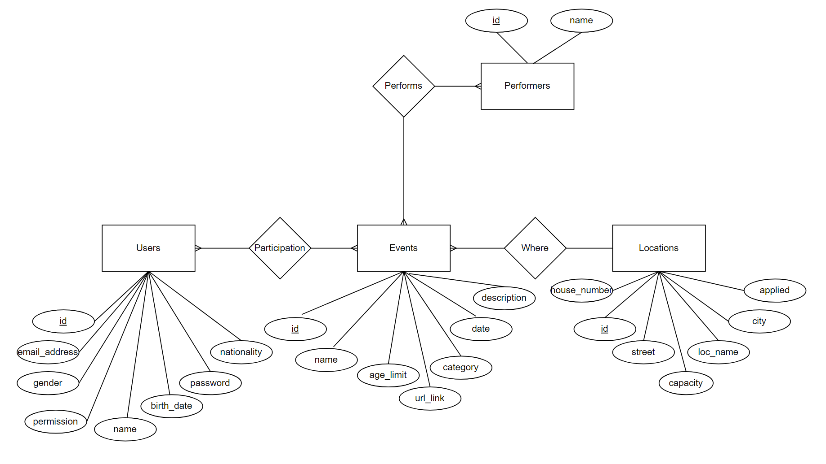
ADATBÁZIS TERVEZÉSE
A dián látható ábra, a jelenlegi adatbázisunk tervezete
A projekt indulásakor

Slide 23
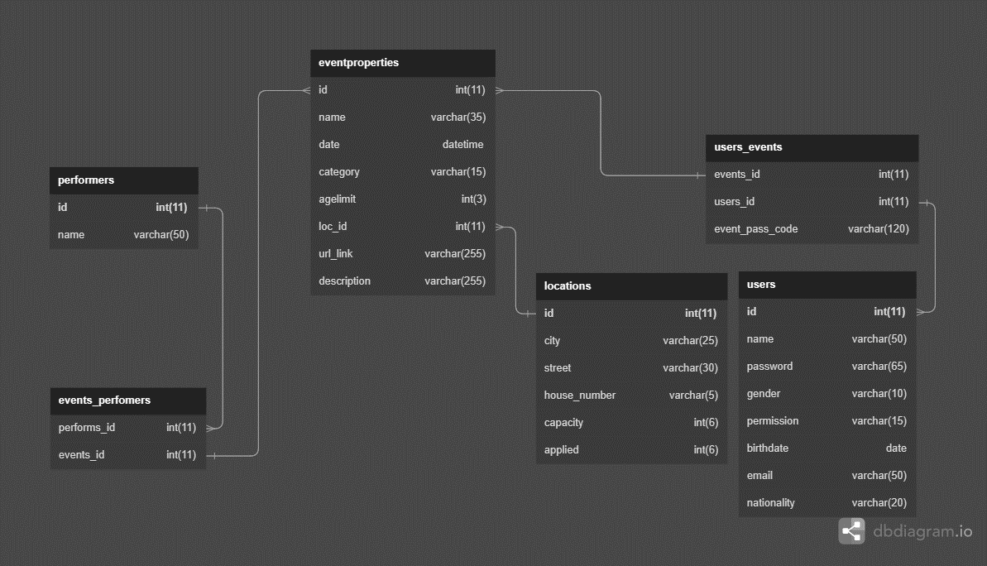
ADATBÁZIS MODELL
Az SQL adatbázisunk 6 táblát tartalmaz, ebből 4 fő tábla, és 2 kapcsolótábla szerepet tölt be. Az adatok összesen 29 mezőben vannak tárolva.

Slide 24
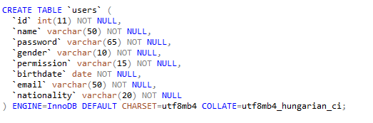
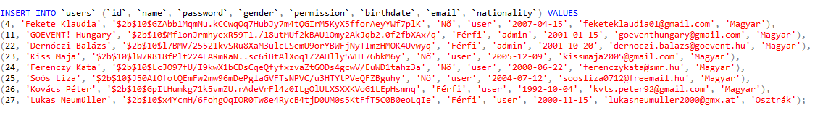
ADATBÁZIS FELTÖTÉSE MINTAADATOKKAL
Users tábla létrehozása
Users tábla feltöltése mintaadatokkal

Slide 25
BACKEND
SIPOS ROLAND

Slide 26
BACKEND – ADATBÁZIS KAPCSOLAT
Adatbázis összekötése a backend-el.
const mysql = require('mysql’);
const connection = mysql.createPool({
host: process.env.DB_HOST,
user: process.env.DB_USER,
password: process.env.DB_PASSWORD,
database: process.env.DB_NAME
});
module.exports = connection;
Itt a mysql és a dotenv csomagot használtuk a projektünkben, ezek segítségével sikerült elérni szerveroldalról az adatbázist.
database.js

Slide 27
JELSZÓ & VÉDELEM
const hashedPassword = await bcrypt.hash(req.body.password, 10);
connection.query(`INSERT INTO users (name, email, password, nationality, gender, birthdate, permission)
VALUES ("${req.body.name}",
"${req.body.email}",
"${hashedPassword}",
"${req.body.citizenship}",
"${req.body.gender}",
"${req.body.birthday}",
"user")`,
module.exports = (req, res, next) => {
const origin = req.headers.origin || req.headers.referer;
if (allowedOrigins.some(allowedOrigin => {
if (typeof allowedOrigin === 'string') {
return allowedOrigin === origin;
} else if (allowedOrigin instanceof RegExp) {
return allowedOrigin.test(origin);
}
}) || origin === '*’) {
return next();
} else {
return res.status(403).send('Hozzáférés megtagadva!');
}
};
authController.js
authController.js
Hash kódrészlet a signUp() függvényből
Korlátozó middleware, ami az érkező kérés origin-ját vizsgálja

Slide 28
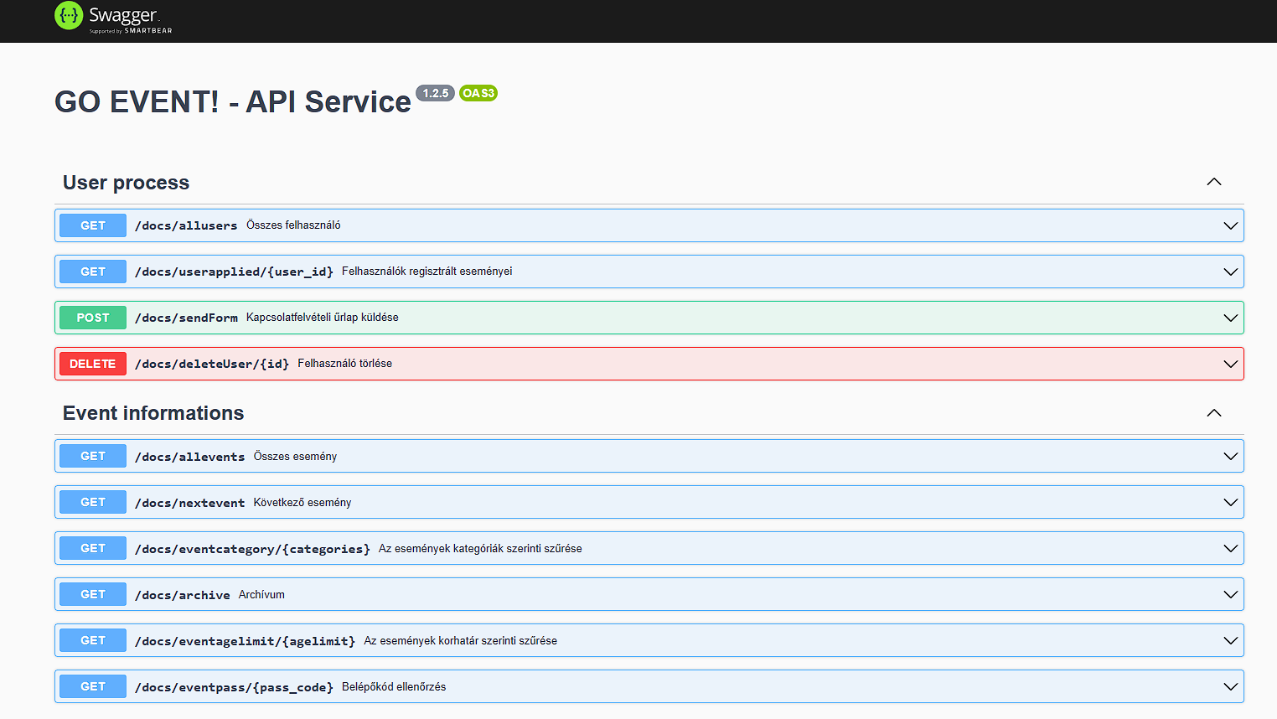

Slide 29
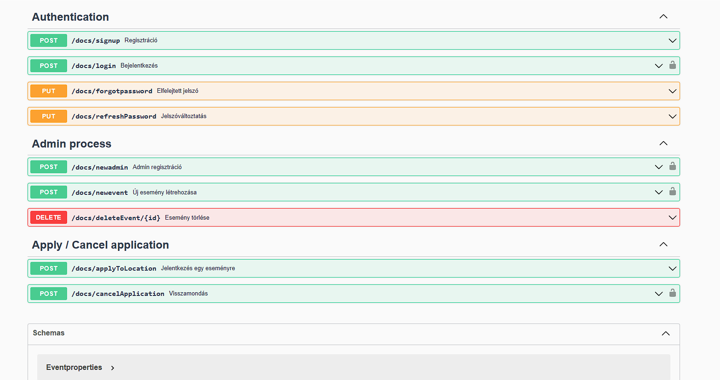

Slide 30
LEKÉRDEZŐ FÜGGVÉNY, ÉS ANNAK ELÉRHETŐSÉGE
function getUsers() {
return new Promise((resolve, reject) => {
connection.query("SELECT * FROM users;",
function (error, results) {
if (error) {
reject(error);
} else {
resolve(results);
}
});
});
}
router.get('/docs/allusers',restriction, (req, res) => {getUsers()
.then((results) =>{
res.type('json').send(JSON.stringify(resu lts, null, 2));
})
.catch((error) =>{
res.status(500).send('Hiba az adatok letöltése során! (Adatbázis hiba)'+(error));
});
});
queryController.js
routes.js
Ez a függvény biztosítja az eredményeket.
Ezen a védett útvonalon érhető el a felhasználók adatai.

Slide 31
FRONTEND
Csizmazia Ádám

Slide 32
ADATOK LEKÉRDEZÉSE KLIENSOLDALRÓL
axios.defaults.baseURL = 'https://goeventapiservice.cyclic.app/docs';
main.js
axios.get("/allusers")
.then(response => {
this.users = response.data;
})
.catch(error => {
console.log(error);
});
<tr v-for="(user, index) in users„ :key="user.id">
<th scope="row">{{ index+1 }}</th>
<td class="text-uppercase">{{ user.name }}</td>
<td>{{ user.email }}</td>
<td>{{ user.nationality }}</td>
<td>{{ user.gender }}</td>
<td>{{ user.permission }}</td>
</tr>
admin_tables.vue
admin_tables.vue
Az axios segítségével lekérjük a backend szerverről az adatot
A kapott érték kiíratása táblázatba.

Slide 33
GLOBÁLIS ADATOK TÁROLÁSA
Az alkalmazásunkban a globális adatokat a store.js fájlban tároljuk, melyben a Vuex segítségével könnyedén kezelhetjük az olyan adatokat, melyet több oldalon is használunk. Ez lehetővé teszi számunkra, hogy az adatokat egyetlen helyen tároljuk, és egyszerűen elérhetőek legyenek az összes komponensünk számára. A Vuex emellett az adatokat aszinkron módon is frissíti, amely lehetővé teszi számunkra, hogy az alkalmazásunk dinamikusan frissüljön a felhasználói interakciókra.

Slide 34
ROUTE-OK HASZNÁLATA
Az alkalmazásunkban a routes.js fájlban definiáltuk az összes végpontot, amelyek a felhasználói interakciókat kezelik. Összesen hét útvonalat definiáltunk, amelyek mindegyike az alkalmazásunk egy különböző oldalára irányítja a felhasználót. Az oldalak a views mappában találhatóak, és annak tartalmai külön komponensbe van szervezve a jobb olvashatóság érdekében. Az oldalakat további szegmensekre osztjuk, hogy könnyebben kezelhetővé váljanak, és a kódban egyszerűbben kereshetőek legyenek. Ezzel a struktúrával a kódbázisunk egyszerűbben bővíthető és karbantartható, és a fejlesztők könnyebben megérthetik az egyes részek szerepét és funkcióját. Az útvonalak definiálása és az oldalak elkészítése ebben a struktúrában lehetővé teszi számunkra, hogy hatékonyan dolgozzunk és az alkalmazásunkat a lehető legjobb minőségben hozzuk létre.

Slide 35
ROUTE-OK HASZNÁLATA
Az alábbi kódrészlet a route definiálását mutatja be.
A „Home” oldalt bárki, az „adminpage” oldalt pedig csak a bejelentkezett admin joggal rendelkező személy látogathatja
routes: [
{
path: "/",
name: "home",
component: HomeView,
},
{
path: '/adminpage',
name: 'adminpage',
component: AdminView,
beforeEnter: (to, from, next) => {
if (store.getters.getPermission === 'admin') {
next();
} else {
next('/accessdenied');
}
}
},
Routes.js
routes.js

Slide 36

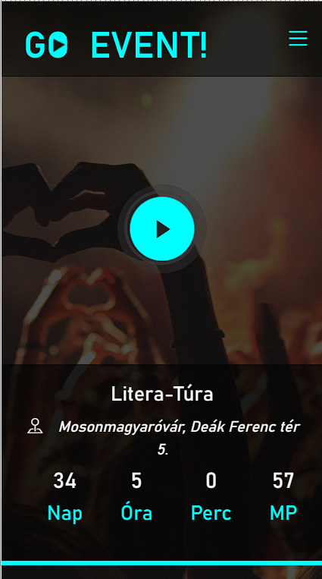
MEGJELENÉS, ARCULAT
Oldalunk alkalmazkodik a 2022-es trendekhez. A weboldal külső megjelenését a bootstrap és saját stíluslapunk adja.
Törekedtünk arra, hogy mobil nézetben is optimális legyen oldalunk használhatósága, hisz manapság több időt töltünk a mobilunk előtt.
FRONTEND

Slide 37

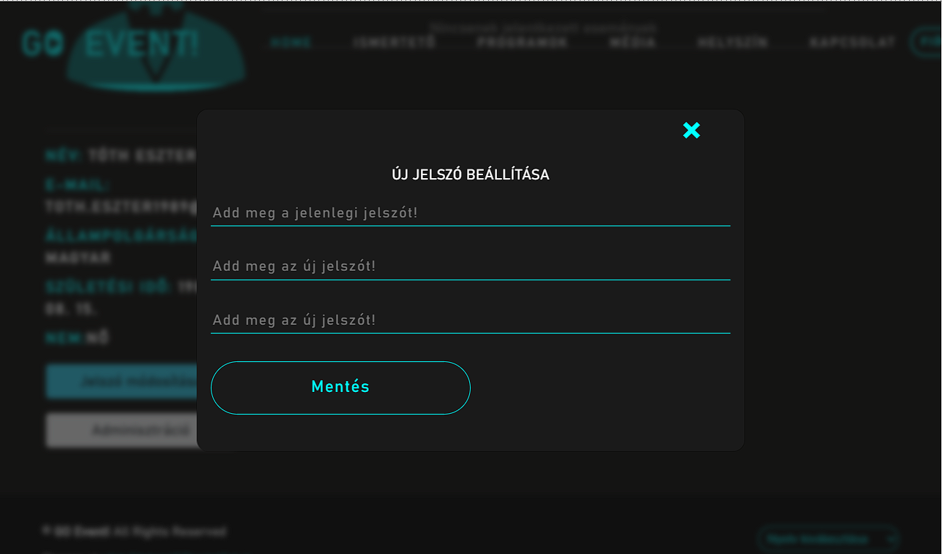
MEGJELENÉS, ARCULAT
Több pop-up ablakot is alkalmaztunk az oldalainkon, így kiváltva azon tartalmak dedikált oldalakon való megjelenítését.

Slide 38
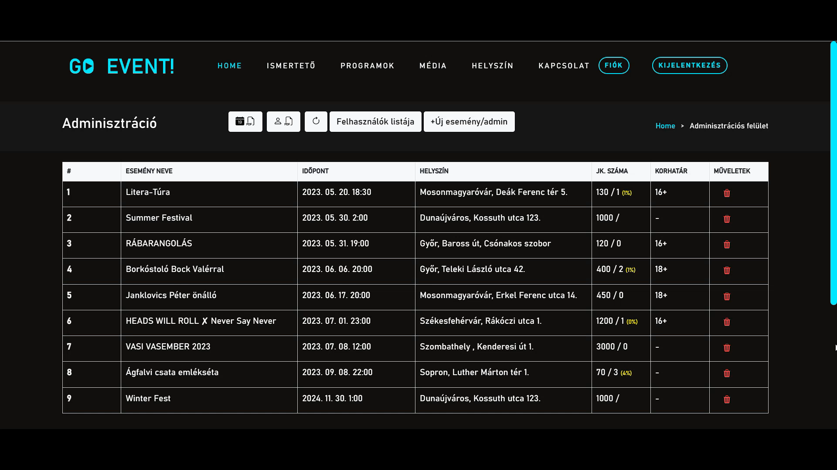

Slide 39

PUBLIKÁCIÓ
A backend és frontend alkalmazásaink közzé lettek téve az interneten, így bárki számára elérhetővé váltak.
FRONTEND
https://goeventhungary.netlify.app
BACKEND
https://goeventapiservice.cyclic.app

Slide 40

FEJLESZTÉSI LEHETŐSÉGEK
Az alkalmazást úgy készítettük, hogy azt a jövőben fejleszteni lehessen különböző modulok beépítésével, például:
Előadók menedzselése
Bankkártyás fizetés lehetősége
Mobilapp, és ellenőrzőrendszer
Térképnézet, szűrők alkalmazása
Google vagy más fiókkal való bejelentkezés

Slide 41
Köszönjük a figyelmet!

